Slide 1
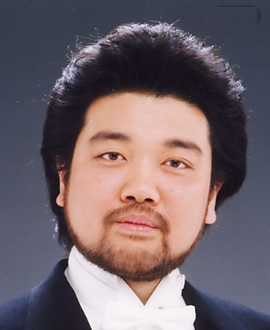
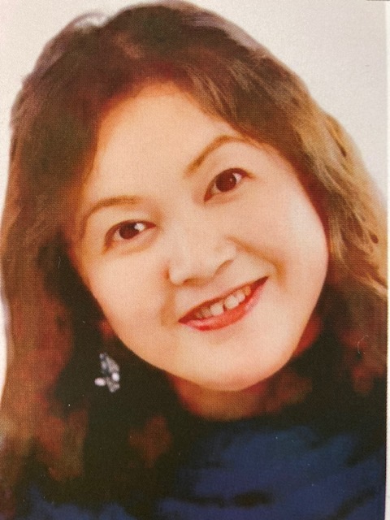
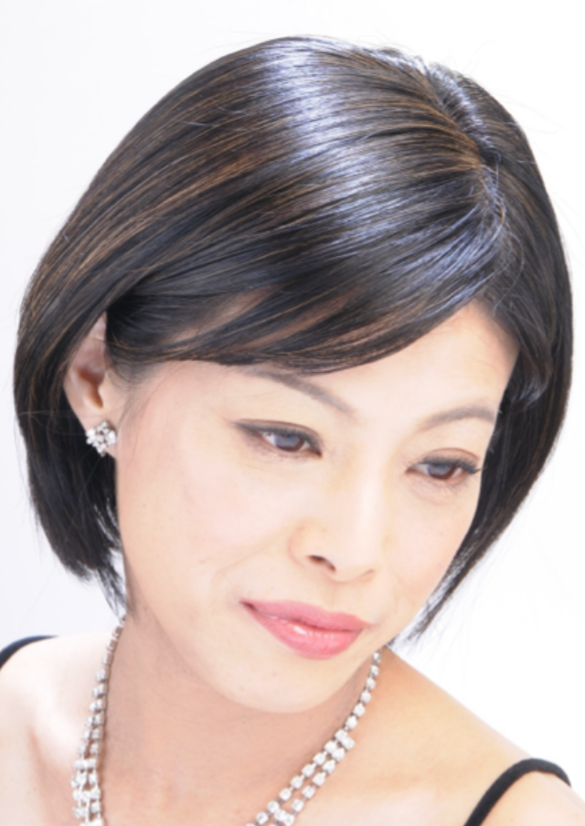
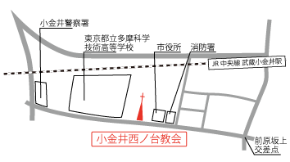
日本基督教団 小金井西ノ台教会 主催
―― 音楽と恵みの夕べ ――
サマーコンサート
― 夏の夕暮れに響く、美しい歌声とピアノの調べ ―
DATE & TIME: 2026年 8月23日 (日) 16:00 開演 (15:30 開場)
【 入 場 無 料 】
どなたでもお気軽にお越しください
♪ 演奏者紹介
ここに写
ここに写真を挿
ここに写真を挿入
バリトン
ソプラノ
ピアノ
青戸 知 (あおと さとる)
一小路 千花 (いちこうじ ちか)
平川 寿乃 (ひらかわ ひさの)
東京藝術大学首席卒業。在学中に安宅賞, 松田トシ賞受賞。同大学院修了と同時に文化庁オペラ研修所修了。文化庁派遣芸術家在外研修員として渡伊。ジローオペラ賞新人賞を受賞。聖徳大学音楽学部講師。二期会会員。
東京藝術大学卒業。二期会オペラスタジオ第36期生マスタークラスに在籍中に優秀賞を受賞し、渡伊。イタリアベルガモのスクオーラ・ディ・カントにおいてディプロマ取得。二期会会員。
お茶の水女子大学音楽科卒業、同大学院修了。アサヒビール文化振興財団の奨学金を得、オペラ・コレペティトルとして研鑽を積む。二期会、日本声楽家協会ピアニスト、同協会コレペティトル会員。
♪ プログラム
♪ モーツァルト：オペラ「魔笛」より
アリア「恋人か女房か」
♪ シューマン：「二つのヴェニスの舟歌」
♪ あめんどうの花 (ドイツ/イスラエル讃美歌 夏田昌和 編曲)
♪ 夏の思い出 (江間章子 作詞 / 中田喜直 作曲)
♪ 讃美歌21-107番「主イエスのみ名は」
♪ 讃美歌405番「かみともにいまして」
♪ J.S.バッハ：「主よ人の望みの喜びよ」
♪ J.S.バッハ(ペトリ編)：
「羊は安らかに草を食み」〔ピアノソロ〕
♪ その他
※曲目は変更になる場合がございます。あらかじめご了承ください。
メッセージ：竹前 治 牧師（清瀬信愛教会）
日本基督教団 小金井西ノ台教会
〒184-0004 小金井市本町 6-7-3
TEL: 042-383-8909 (当日のみ) | Email: k.nishinodai.church@gmail.com
HP: http://nishinodai-church.tokyo/
JR中央線「武蔵小金井駅」南口より徒歩7分
※駐車場はありません。公共交通機関をご利用ください。

